Slide 1
Лекция 2.
РАДИАЦИОННЫЙ РЕЖИМ АТМОСФЕРЫ

Slide 2
План лекции:
Солнечная радиация и радиационный баланс земной поверхности.
1.1 Виды потоков солнечной радиации.
1.2 Понятие альбедо, эффективного излучения и радиационного баланса земной поверхности).

Slide 3
Литература
Захаровская Н. Н. Метеорология и климатология / Н. Н. Захаровская, В. В. Ильинич. – М.: Колос, 2005. 127 с.: ил. - (Учебники и учеб. пособия для студентов высш. учеб. заведений). - ISBN 5-9532-0136-2.
Хромов С. П., Петросянц М. А. Метеорология и климатология / С. П. Хромов, М. А. Петросянц. – 6-е изд., перераб. и доп. - М.: Изд. МГУ, 2004. 582 с. - (Классический университетский учебник). - ISBN 5-211-04847-4. - ISBN 5-9532-0267-9.
Михайлов В. Н. Гидрология: Учебник для вузов / В. Н. Михайлов, А. Д. Добровольский, С. А. Добролюбов. – 3-е изд., стер. – М.: Высш. шк., 2008. – 463 с. - ISBN 978-5-06-005815-4.
Вилесов Е.Н., Науменко А.А., Веселова Л.К., Аубекеров Б.Ж. Физическая география Казахстана/Учебное пособие. — Под общ. ред. А.А. Науменко. — Алматы: Казак университеті, 2009. — 362 с.

Slide 4
Солнечная радиация является главным источником тепловой энергии почти для всех природных процессов, развивающихся в атмосфере и одним из главных климатообразующих факторов.
Раздел метеорологии, изучающий потоки лучистой энергии в атмосфере называют актинометрией

Slide 5
Солнечной радиацией называется часть лучистой энергии Солнца, проникающая в земную атмосферу в виде электромагнитных волн со скоростью почти 300 000 км/с.

Slide 6
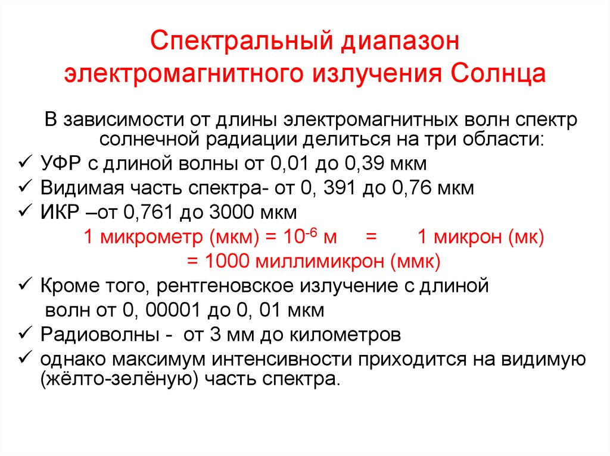

Slide 7
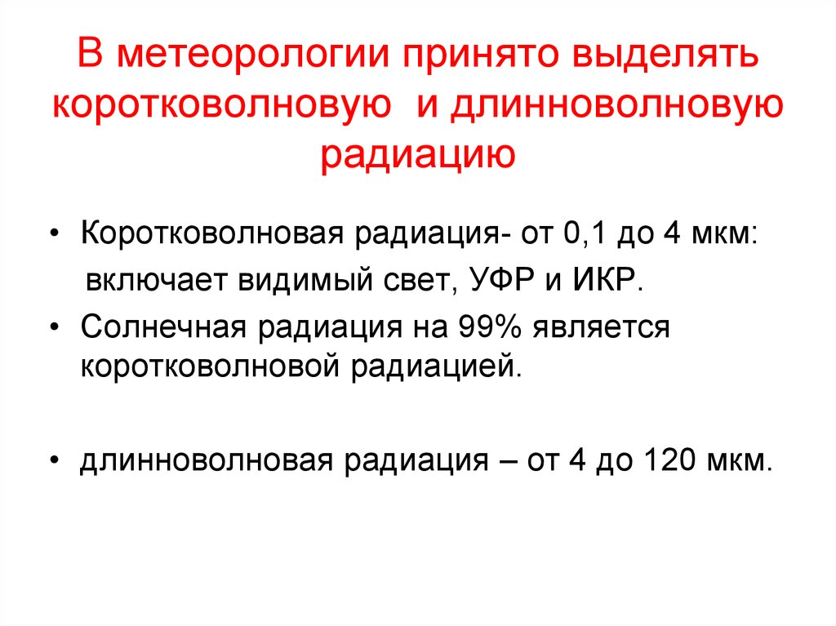

Slide 8
Интенсивность (энергетическая освещенность) радиации в системе СИ измеряется в ваттах на 1 м2 (Вт/м2),
ранее до 1980 г. измерялась в калориях на 1 см2 в минуту (кал/см2/мин).
Сумма радиации поступающая на единицу площади за тот или иной промежуток времени, измеряется в джоулях на 1м2 (Дж/м2) или в мегаджоулях на 1м2 (МДж/м2).
Соотношение между единицами
следующее: 1 кал/см2/мин = 698 Вт/м2 = 4,19 . 104 Дж/м2

Slide 9
Мощность потока солнечной радиации в Международной системе единиц СИ выражается в Вт/м2.
На верхнюю границу атмосферы при среднем расстоянии от Земли до Солнца (на поверхность, перпендикулярную солнечным лучам), поступает 1382 Вт/м2.
Это величина называется Солнечная постоянная S0.

Slide 10
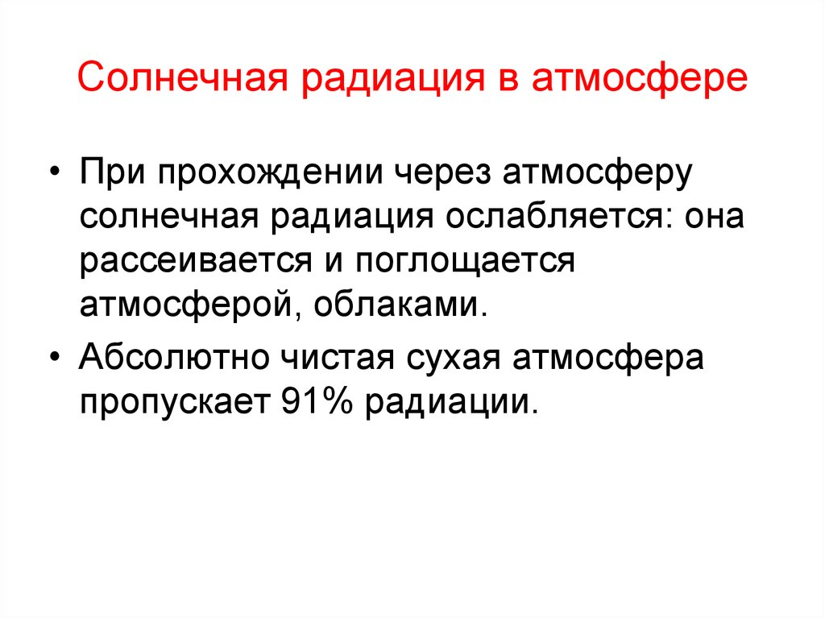

Slide 11
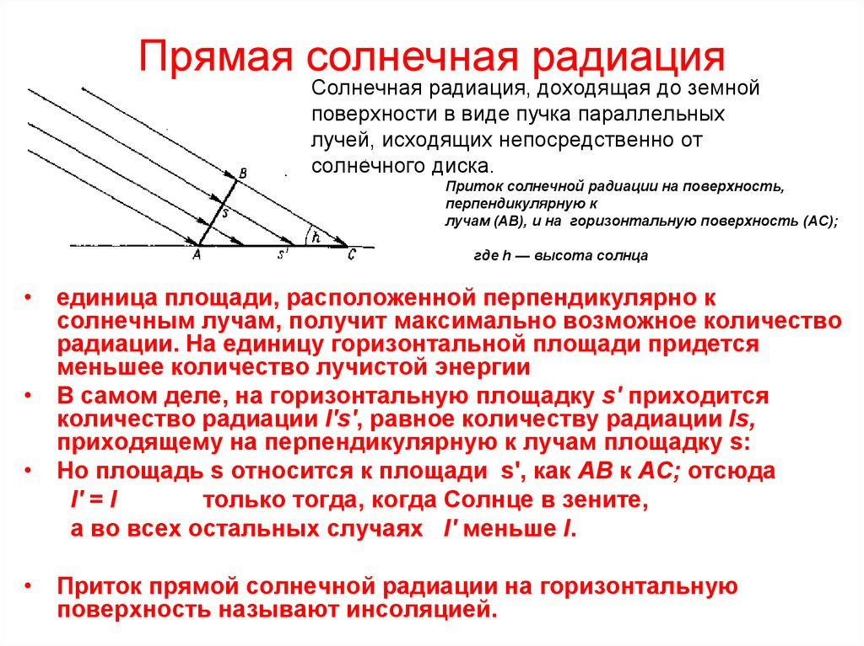

Slide 12
Интенсивность инсоляции вычисляется по формуле:
S′ = S*sin h
где S′ - количество тепла в Вт/м2 , получаемое горизонтальной поверхностью;
S - количество тепла в Вт/м2, получаемое перпендикулярной к лучу поверхностью;
sin h - синус высоты солнца. При положении солнца в зените S′ = S.

Slide 13
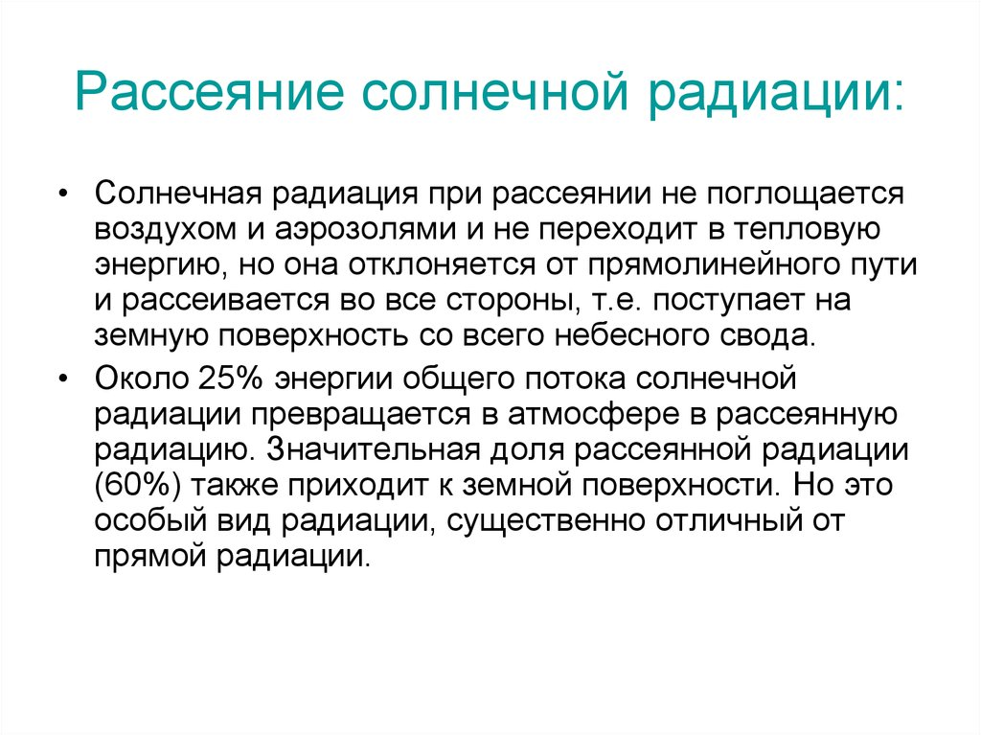

Slide 14
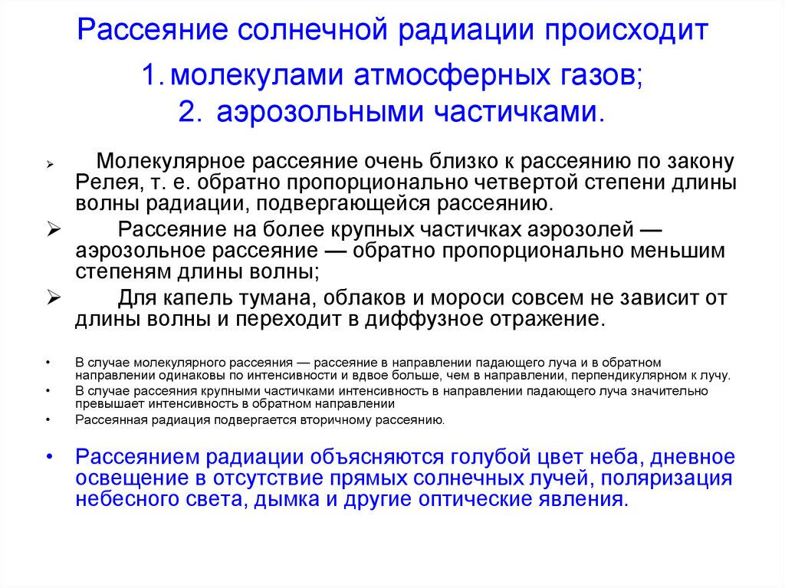

Slide 15
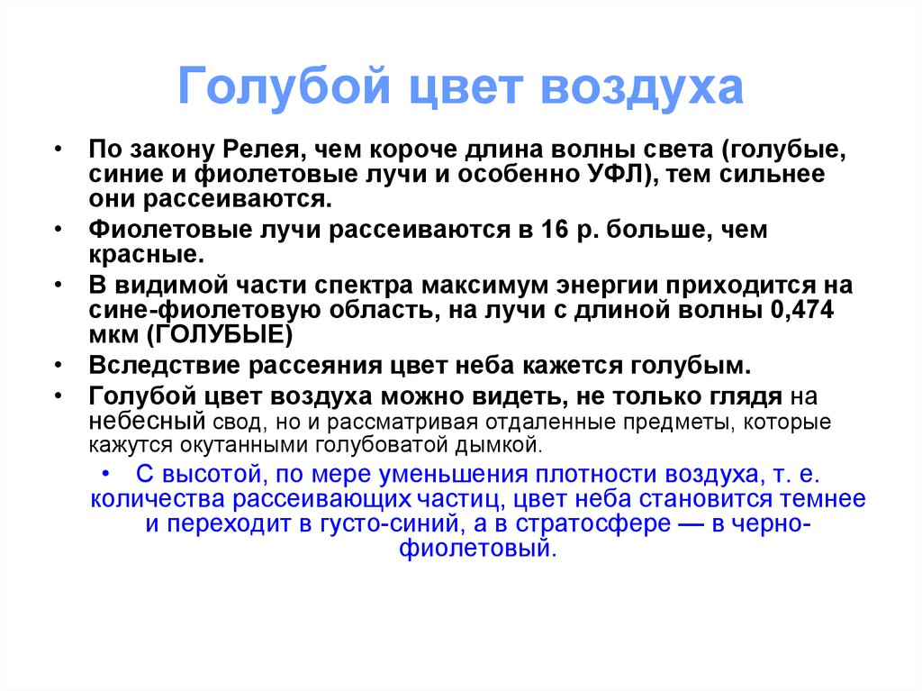

Slide 17
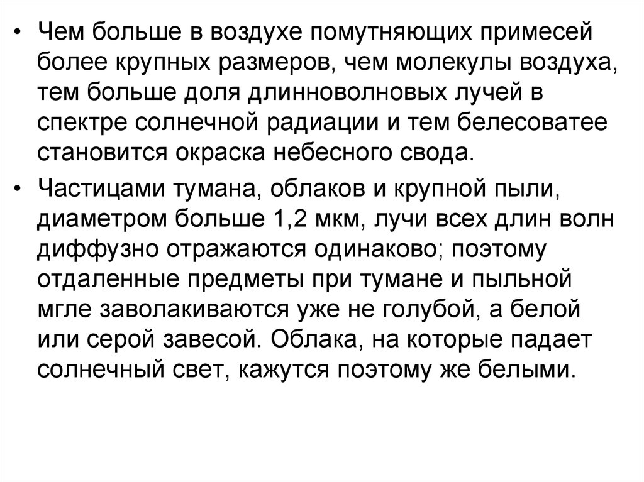

Slide 18
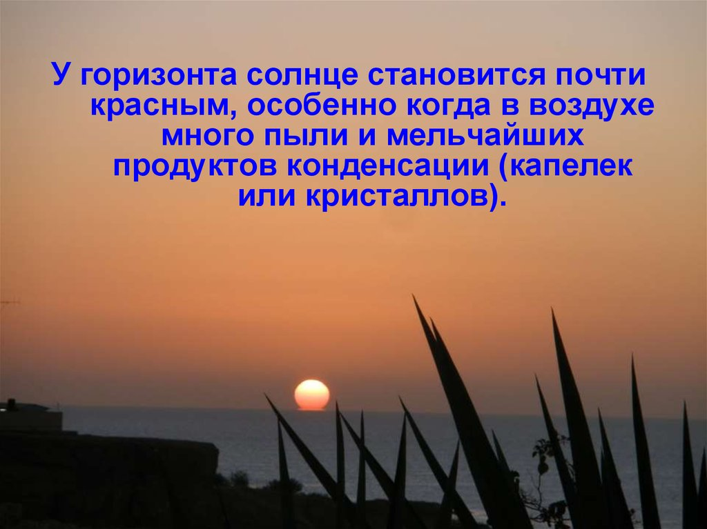

Slide 19
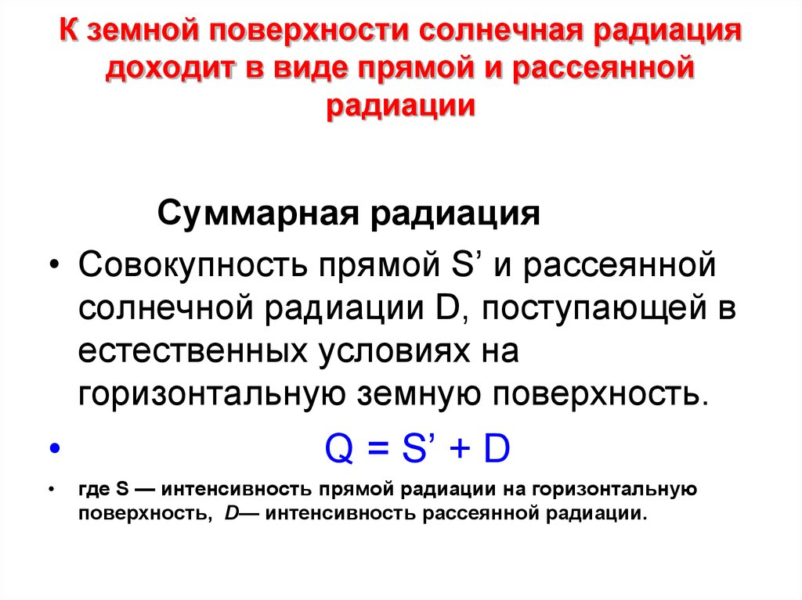

Slide 20
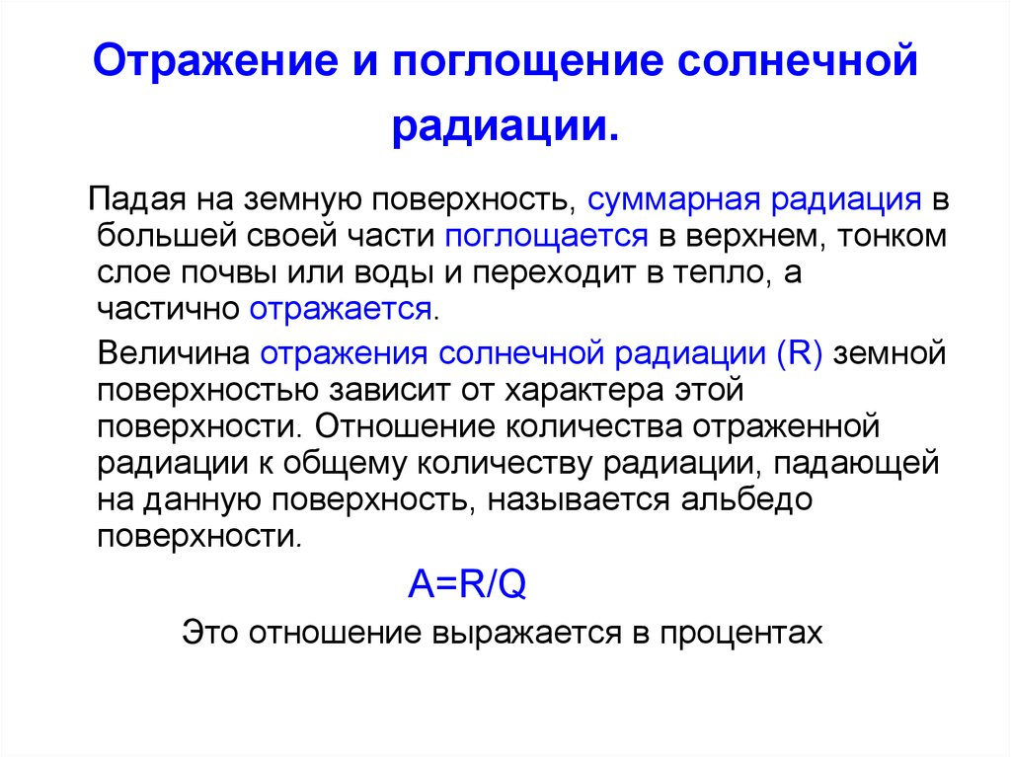

Slide 21
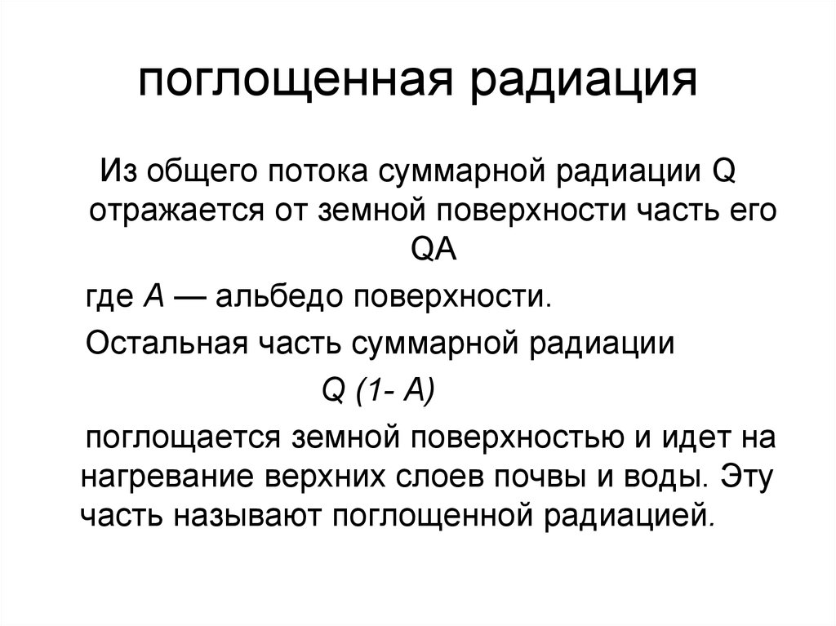

Slide 22
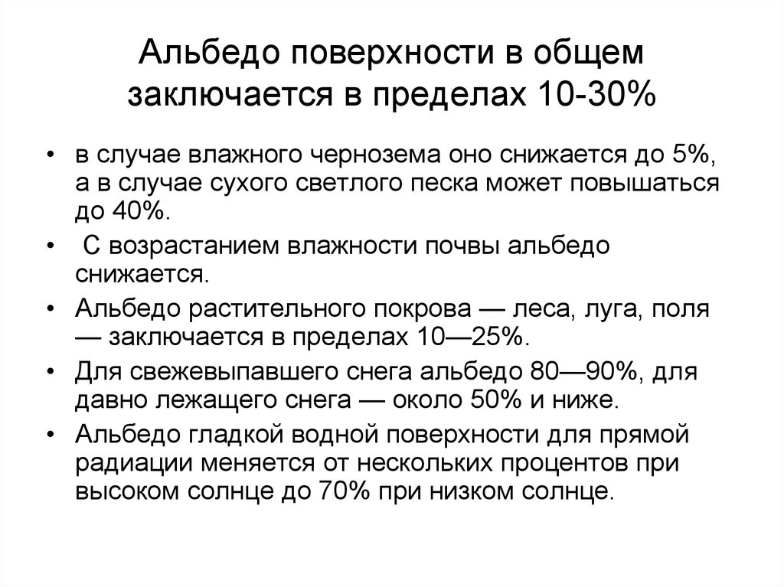

Slide 23
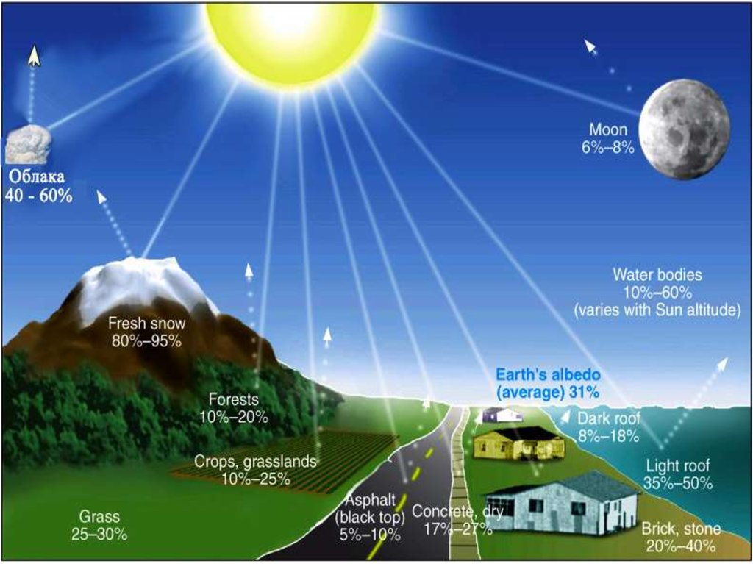

Slide 24
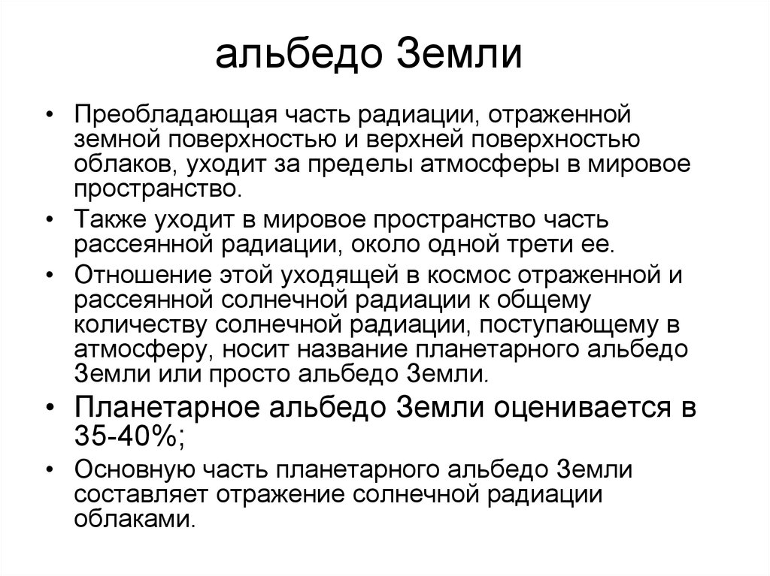

Slide 25
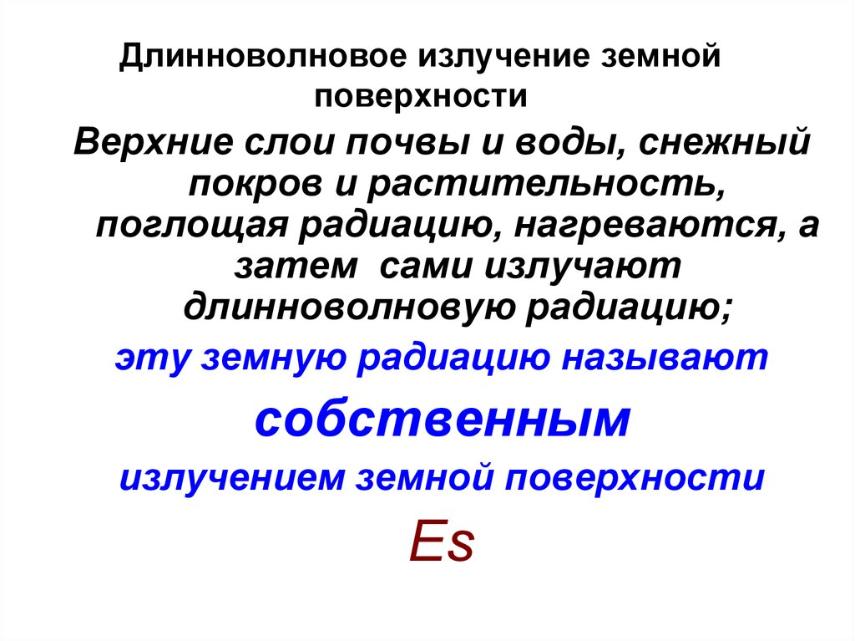

Slide 26
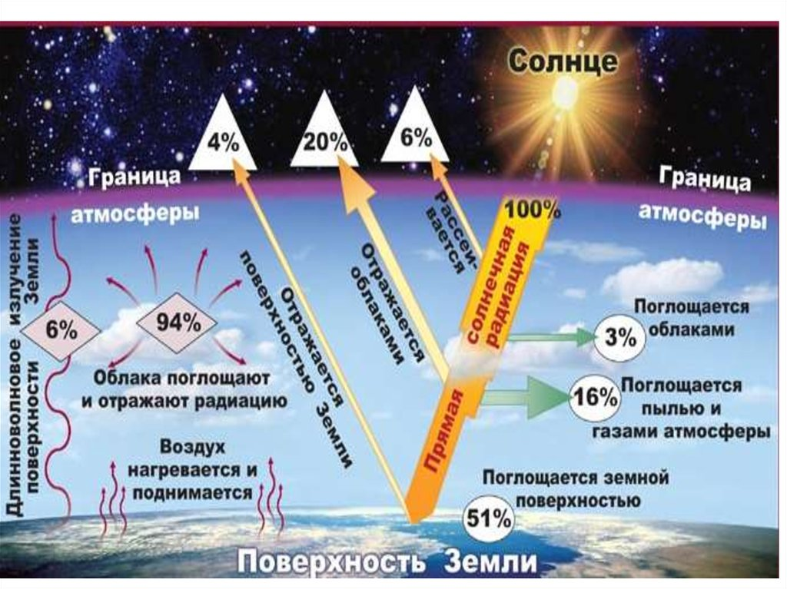

Slide 27
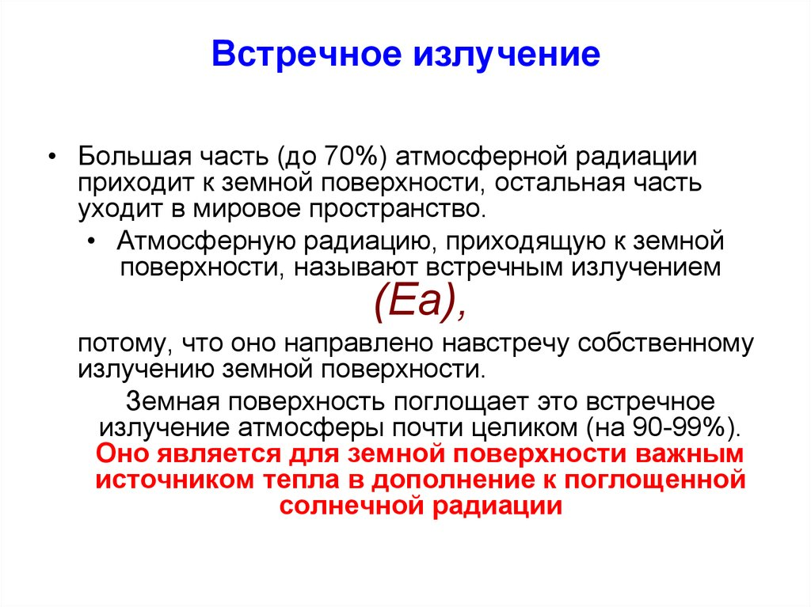

Slide 28
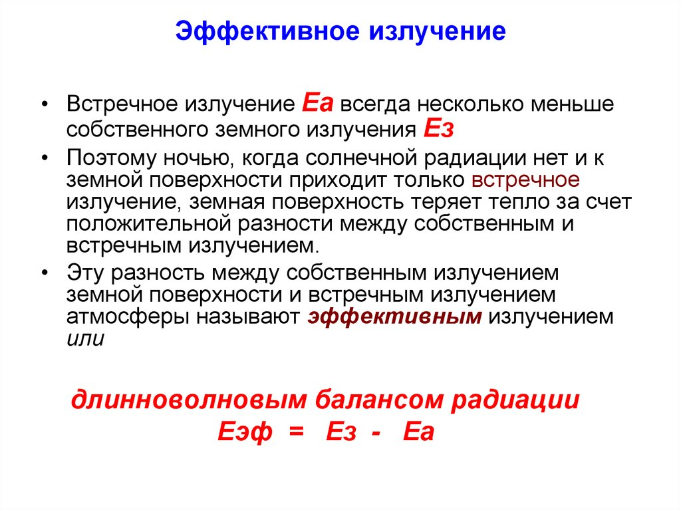

Slide 29
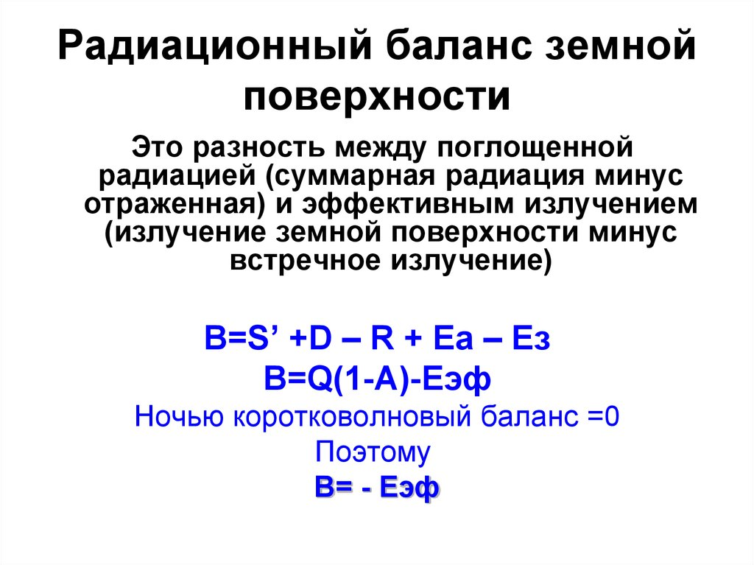

Slide 30
